Slide 1


KORUPCIJOS RIZIKŲ VALDYMAS UŽSIENIO RINKOSE
,,SKAIDRUMO AKADEMIJA“
2021

Slide 2
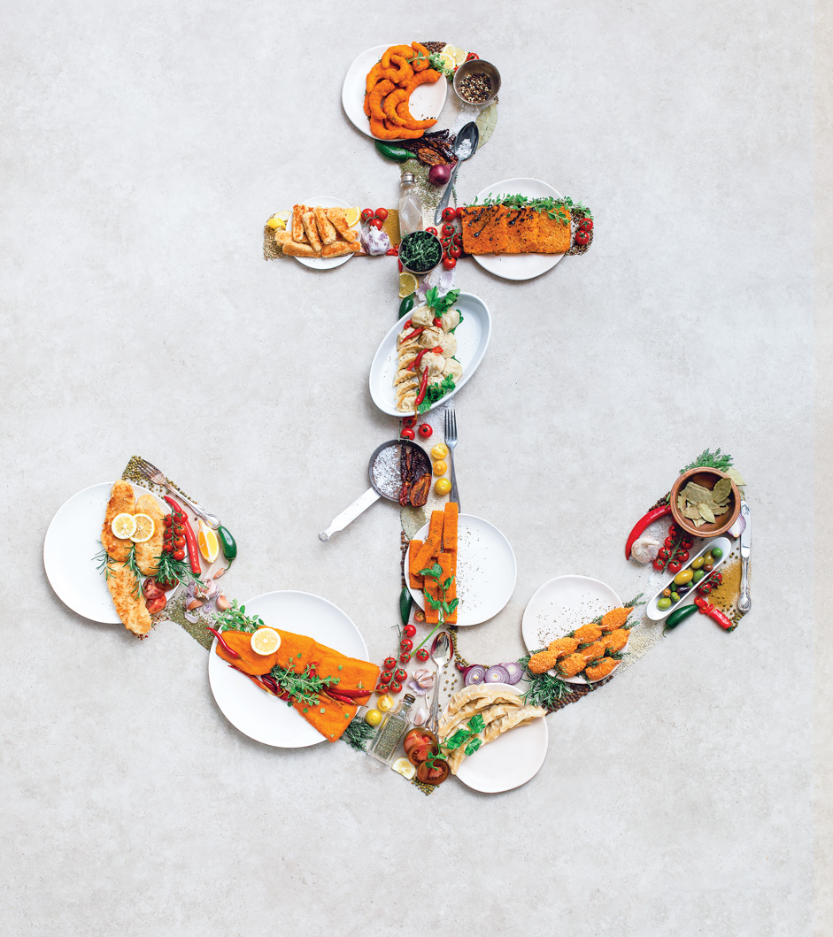
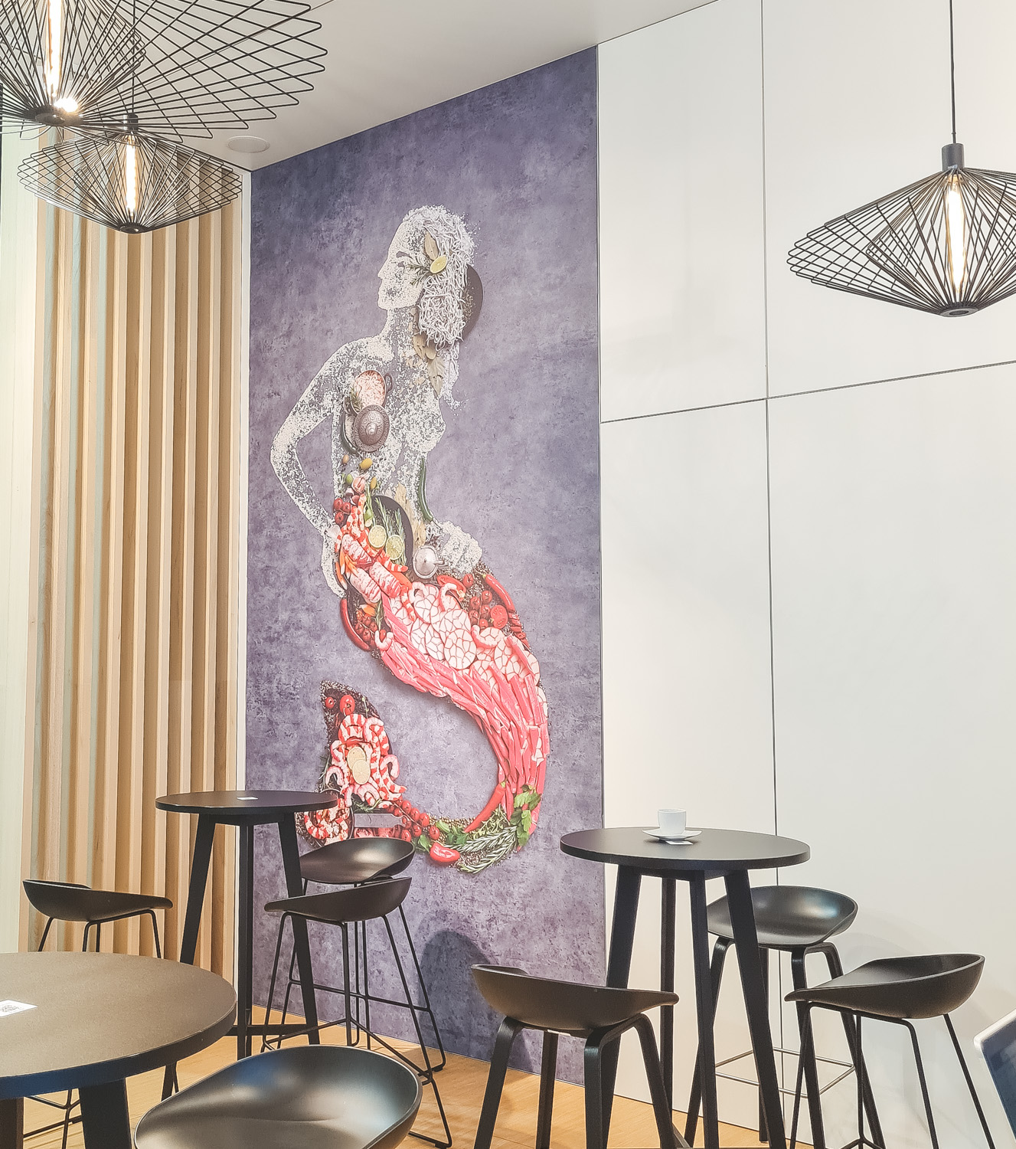
ETIKA IR ATITIKTIS NĖRA TIK SĖKMĖ, JEIGU DĖL JOS DIRBAME. KOKIE ŽINGSNIAI SVARBIAUSI TARPTAUTINIAM VERSLUI?
Karolis Šiugžda
Notes:
Malonu būti šiandien čia su tikrais profesionalais. Tema yra tokia apie kuria daugelis girdėjo iš ne vieno šaltinio. Skaitė, susidūrė, galbūt turėjo kitų patirčių. Galbūt yra tokių, kurie, kartais pasvarsto ar mes etiški, ar mes dirbame etiškai, ar mes elgiamės etiškai. Jeigu nesielgiam ar mūsų organizacija yra full compliance. Jeigu ne, tai, ką daryti. Kaip identifikuoti netinkamo elgesio atvejus

Slide 3

„ETIKA yra galimybė prisidėti prie organizacijos, daryti įtaką, vadovauti ir su disciplina daryti tai, kas teisinga“
„Jeigu tai būtų lošimas, Jūsų organizacija turėtų statyti ant ATITIKTIES. Kadangi atitiktis apima visus įstatymus ir taisykles, taikomas jūsų įmonės verslui“
Notes:
Kas yra etiški sprendimai? Galime ir turime užduoti sau toki klausimąSprendimas mokėti teisingas algas yra etiškas sprendimas, bet ne visi darbuotojai gali dėl jo nuspręsti. Jeigu galėtų visi, tai gal taptų nelabai etika. Investuoti į tvarumą. Ne tik tvaru, bet ir tiesa sakant skaidru
Tiesą sakant, etika yra reikšmingai susijusi su valdymu. Retai kada vieno asmens trūkumai visiškai paaiškina netinkamą įmonės elgesį. Paprastai neetiška verslo praktika apima tylų, jei ne aiškų, kitų bendradarbiavimą ir atspindi vertybes, nuostatas, įsitikinimus, kalbą ir elgesį, kurie apibrėžia organizacijos veiklos kultūrą. Taigi etika yra tiek organizacinis, tiek asmeninis klausimas. Vadovai, kurie nesugeba tinkamai vadovauti ir sukurti sistemų, vedančių į etišką elgesį, dalijasi atsakomybe su tais, kurie planuoja, vykdo ir sąmoningai gauna naudos iš įmonės nusikalstamų veikų ar kažkokio netinkamo veikimo.
Iš esmės jeigu atėję į darbą elgiatės etiškai – gerbiate ir kritiškai vertinate savo kolegas ir partnerius, atsakingai ir profesionaliai sprendžiate savo užduotis, esate ne tik lojalus organizacijai, tai prisidedate prie savo organizacijos. Jeigu elgiatės neetiškai pvz. priimate brangias dovanas dėl to, kad išorinis verslo partneris laimėtų Jūsų organizacijos konkursą, taip pat prisidedate. Net jeigu Jūsų vadovas nustato pareigą jums daryti įtaką procedūrose, vis tiek prisidedame.
Jeigu atliekant auditą, ar analizuojant bendrovės padėtį nustatoma, kad daugelis organizacijos darbuotojų elgiasi neetiškai, ar vadovybės sprendimai neetiški, paprasta kalba tai reišktų bendrovė nėra atitiktyje.

Slide 4

TINKAMOS ATMOSFEROS VERSLE KŪRIMAS. VADOVAI TURI PRIPAŽINTI SAVO VAIDMENĮ FORMUOJANT ETIKOS KULTŪRĄ ORGANIZACIJOJE
ETIKA yra tiek asmeninis, tiek organizacinis klausimas
ETIKA yra susijusi su įmonės valdymu, todėl vadovai dalijasi atsakomybe, jeigu valdo netinkamai
Retai kyla vieno asmens atsakomybė už ETIKOS pažeidimus. Tai susiję su organizacine kultūra
Notes:
Kartais dėl besikeičiančių taisyklių, arba kaip jas vadina praktikoje elgesio lankstinukų. tų pačių aplinkybių traktavimas organizacijoje trukdo pasiekti rezultatus ir suprasti, kada mes elgiamės etiškai ir neetiškai Tai puikus to pavyzdys yra šiuo metu labai populiarus serialas Kalmaro žaidimas.
Čiabesikeičiančios sąlygos skaldo organizacija, šiuo atveju būrį žaidėjų: t.y. jeigu traukiant virvę apdovanojamas komandinis darbas, tai žaidžiant su rutuliukais žaidėjai baudžiami už rūpestį vienas kitu. Nors iš tikrųjų rūpestis yra geras dalykas? Ir tu galvoji, kad tu negali būti nubaustas už rūpęstį
Kalmaro žaidimo rengėjai yra organizacijos vadovybė. Ir jie sako mes etiški, nes mes iš anksto susitarėme ką laikysime etika ir antra leisime jums kolektyviškai nuspręsti - net rinkimus leisim susiorganizuoti, ar jūs norite toliau žaisti ar ne?
Ir kai organizacija suaebejoja ir įvyksta balsavimas. Kur iš 500 žmonių turėtų būti vienareiškmiškas baigiam visa tai. Organizacija pasiskirsto, į dvi dalis. Nes pakabintas prizas keliasdešimt milijonų, skatina taip elgtis.

Slide 5
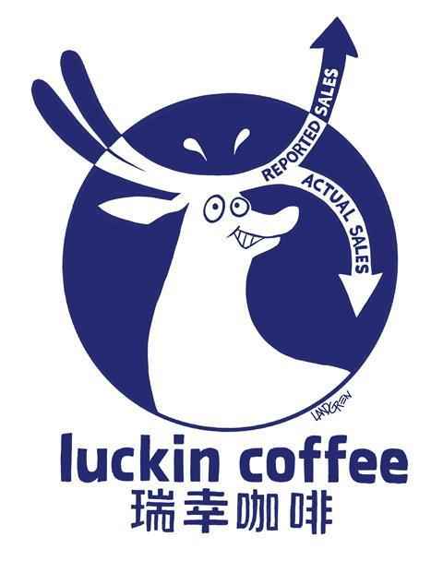


Trečiųjų šalių įrangos rezultatų pasisavinimas
Kvalifikuoto personalo nebuvimas (pvz. laboratorijos vadovas, nepatyrę darbuotojų)
Duomenų skaidrumas
Nesugebėjimas prisipažinti
MEDICINA
MAITINIMAS
ELEKTRONINIAI MOKĖJIMAI
Pardavimų informacijos falsifikavimas
Neteisingos informacijos investuotojams pateikimas, siekiant pritraukti daugiau investicijų
Tikros informacijos slėpimas, sandorių „atgaline data“ kūrimas
Finansinių ataskaitų
BIG 4 audito kompanijų (pvz. EY) įtraukimas, siekiant pateisinti rezultatus
Notes:
Theranos buvo silicio slėnio startuolis. Jo idėja geniali. Kraujo tyrimais bet kurioje vietoje (parduotuvėje, degalinėje) nustatytsime visus jūsų sveikatos rodiklius ir pasakysime ar nesergate rimtomis ligomis ir ar neketinante susirgti. Theranos vedlė Elizabet Holmes įtikino investuotojus, partnerius, kad tai padaryti įmanoma. Visi taip patikėjo, kad sugebėjo sunešti į teranos beveik 1 mlrd dolerių. 2013 ir 2014 metais bendrovės vertė tampa dešimteriopa. Atrodo viskas gerai ir bendrovės vadovė įtikinus visus – jos politika bylinėtis su nepaklusniais ir užversti bylomis, ji pasisamdžiusi vieną brangiausiai apmokamų teisininkų JAV, nes gali apmokėti akcijomis. Irtuo tarpu ji neatskleidžia jokių gilesnių duomenų, neįsileidžia į tyrimus, nesamdo tikrai kvalifikuoto personalo (pvz. tyrimų vadovų). Ir 2015 metais, po vieno žurnalisto straipsnio visuomenė pradeda kelti klausimus dėl tyrimų validumo. Theranos negali pagrįsti savo teiginių ir galiausiai bankrutuoja, o prieš vadovus tyrimus pradeda specialios tarnybos ir jų partneriai. Tai yra neetiško elgesio etalonas
Luckin yra kiniškas starbucks, kuris padirbo didžiąją dalį 2019 m. pardavimų. Kompanijos vadovybė nustatė, o darbuotojai tiksliai žinojo, ko nori investuotojai, ir bandė parodyte save kaip augančią įmonę su puikia istorija ir tinkamais rodikliais. Toks manipuliavimas buvo reikalingas, kad maksimaliai išnaudotų investuotojų pasitikėjimą“.
Wirecard yra Vokietijos el. mokėjimų platforma. Finansinių mokėjimų ir rizikos vertinimo platforma, kuri pati sukelia fraudą. Kaip vėliau, prokurorams atliekant tyrimą, bendradarbiaudmas prisipažino vienas aukštesnio lygio vadovas „Wirecard“ sukčiavimas prasidėjo daugiau nei dešimtmetį iki Vokietijos mokėjimų bendrovės žlugimo, kai kai kurie vyresnieji vadovai pradėjo kurti ofšorinių kompanijų, kurios buvo naudojamos milijonams eurų išsiurbti, tinklą. Tai rodo, kad visa organizacija buvo susikoncentravusi į tokį tikslą, kurį pirma, nustatė vadovai, o vėliau palaikė ir žemesnių grandžių darbuotojai

Slide 6

Ką daryti?
Organizacijos valdysenos patikrinimas
Komunikacija ir mokymai
Auditas ir priežiūra
Reikalavimų vykdymo užtikrinimas
Prevencija
Procedūrų valdymas
Notes:
Pirmiausia virš gairių, lankstinukų, įmonės politikų yra common sense, ar organizacija ir mes patys nesielgiame blogai. Mums reikia patiems savae įsivertinti ir jeigu galvojame kad viskas gerai, praeiti skaidrėje nurodytus veiksmus. Žinoma mums labai pasisekė, jeigu turime skaidrių tarptautinių partnerių, nes jie tikrai gali padėti bet, apie tai plačiau mano kolega iš SBA grupės Adrijus

